Slide 1
ПРЕДСТАВЛЕНИЯ ДРЕВНИХ СЛАВЯН О МИРЕ
Два чувства дивно близки нам
В них обретает сердце пищу:
Любовь к родному пепелищу,
Любовь к отеческим гробам.
На них основано от века
По воле Бога Самого
Самостоянье человека,
Залог величия его! А.С.Пушкин

Slide 2
Устройство мира по представлениям древних славян мы знаем достаточно хорошо. Мир был устроен трёхчастно (как и во многих других культурах).В верхнем мире жили боги. В Среднем мире - люди и всё, что их окружает, это земля. В недрах земли, в нижнем мире, горит неугасимый огонь (пекло).

Slide 3
Мировое Древо. Славяне считали, что на любое небо можно попасть, забравшись по Мировому Древу, которое связывает между собой Нижний Мир, Землю и все девять небес.
Священное дерево – это не просто уменьшенная копия мироздания, но и его стержень, опора, без которого мир рухнет. В одной из старых рукописей есть диалог:
«Вопрос: Скажи мне, что держит землю?
Ответ: Вода высока.
- Да что держит землю?
- Четыре золотых кита.
- Да что держит золотых китов?
- Река огненная.
- Да что держит тот огонь?
- Дуб железный, еже есть первопосажен от всегоже, корение на силе божьей стоит».

Slide 4
Землю окружает Мировой океан, посреди которого покоится «пуп земли» - священный камень. Он лежит у корней священного Мирового древа – дуба на острове Буян, и это центр мироздания. Мировое древо древние славяне считали своеобразной осью, скрепляющей мир. В ветвях его живут Солнце, Месяц и звёзды, у корней – Змей. Мировым древом может быть берёза, явор, дуб, сосна, рябина, яблоня.

Slide 5
Буян - Остров Солнца
На острове Буяне сосредоточены все могучие грозовые силы, здесь же восседают и Дева Заря, и само Солнце.

Slide 6
В русском средневековом фольклоре — «всем камням отец». В заговорах и сказках — «бел-горюч камень». В центре мира посреди моря-океана, на острове Буяне стоит тот камень. Растет на нем мировое древо (или стоит трон мирового царствования). Из-под этого камня по миру растекаются целебные реки. Не просто так находился горюч камень Алатырь в центре мироздания. У восточных славян было поклонение камням, деревьям, священным рощам.

Slide 7
У ЛУКОМОРЬЯ ДУБ ЗЕЛЁНЫЙ…
Согласно народным волшебным сказкам северных русских губерний, границу между нашим миром и тридевятым царством, то есть миром потусторонним, отмечает именно дуб. А чёрный кот, или кот Баюн, поставлен у этой границы стражем. Его задача - не пускать в тридевятое царство всяких праздношатающихся, причём делает он это, убаюкивая любопытных сказками и песнями.

Slide 8
Збручский идол, который может подтвердит трёхчастное деление мира славян, - это четырёхгранный столб высотой 2 м 67 см, найденный ещё в 1848 году у села Гусятин в реке Збруч (приток Днестра). Столб разделён на три яруса, на каждом из которых высечены различные изображения. Нижний ярус изображает подземное божество с разных сторон, на среднем ярусе изображён мир людей, на верхнем – боги.

Slide 9
СЛАВЯНСКИЕ БОГИ

Slide 10
Нижнее изображение (подземная часть) показывает божество, держащее земную плоскость, и сопоставляет его с богом Велесом (Волосом).
Велес — один из величайших богов древнего мира, сын Рода, брат Сварога. Его главным деянием стало то, что Велес привел сотворенный Родом и Сварогом мир в движение. Велес мог принимать любые обличья. Чаще всего его изображали мудрым стариком, защитником растений и животных. Тотемные звери Велеса медведь, волк, священная корова. Народы, живущие природно-родовым строем, зверей считали равными людям. Например, на Руси очень любят медведей и считают их братьями. А медведь это и есть Велес. Русичи многому учились у зверей, подражали им голосом, движениями, приемами нападения и обороны.
Велес – неисчерпаемый источник знаний, каждый зверь в его лесу уникален.
Хозяин Нави, властитель непознанного.
Господин Путей, покровитель путешественников.

Slide 11
Когда охотник убивал птицу или зверя, его душа отправлялась на Ирий (Славянский аналог «рая», остров блаженных назывался Ирий или Вырий. Он лежал на юге, где зимуют птицы и живёт Весна. Там же жили прародители всех птиц и зверей.) и рассказывала «старшему», как с ним поступили. Именно поэтому нельзя было мучить зверя или птицу, следовало поблагодарить его за то, что он позволил взять своё мясо и шкуру. Иначе «старшие» не дадут ему родиться снова, и люди останутся без пропитания.

Slide 12
Верхний ярус. Боги На главной лицевой грани верхней части, обращённой на север, ко входу в капище, изображена богиня плодородия с турьим рогом изобилия в руке. Это Макошь (Мокошь) – «мать урожая». Покровительница женского начала, плодородия, брака, родов, домашнего очага, прядения.
Богиня всей Судьбы .
Богиня магии и волшебства, жена Велеса и Хозяйка перекрестков мироздания между мирами. Защитница и покровительница хозяек. В нижней ипостаси является знаменитой Ягой, в этом случае можно говорить, что она мать ветров, что жизнь и смерть ей подвластны в равной мере. Хозяйка Живой Природы.

Slide 13
По правую руку от Макоши изображена Лада со свадебным кольцом в руке.
Лада — божество в славянской мифологии; богиня весны, весенней пахоты и сева, покровительница брака и любви.
Факт существования Лады в верованиях славян оспаривается рядом учёных. Верным спутником Лады считается Ослад т.к. брак и любовь всегда находятся рядом с пирами и наслаждениями.

Slide 14
По левую руку от Макоши – Перун с конём и мечом.
Славянским громовержцем был Перун – грозное божество. Он обитает на небе. Рассердившись, бог мечет на землю камни или каменные стрелы. Перуну из дней недели посвящали четверг, из животных – коня, из деревьев –дуб.
Перун, в славянской мифологии самый знаменитый из братьев Сварожичей. Он бог грозовых туч, грома и молнии. Очень выразительный портрет Громовержца дал Константин Бальмонт: У Перуна мысли быстры, Что захочет — так сейчас. Сыплет искры, мечет искры Из зрачков сверкнувших глаз.
Люди верили, что он повелевает ветрами и бурями, сопровождающими грозу и несущихся со всех четырёх сторон света. Он – владыка дождевых туч и земных водных источников, в том числе и родников, которые пробиваются сквозь землю после удара молнии.
Облик и оружие у Перуна отождествлялись с природными явлениями: молния – его меч и стрелы, радуга – лук, туча – одежда, или борода, или кудри на голове, ветры и бури – дыхание, дождь – оплодотворяющее семя, рокот грома – голос. Люди верили, что сверкающие взоры Перуна посылают смерть и пожары. Согласно некоторым легендам, молнии Перуна были разные: лилово-синие, «мёртвые» - разили насмерть, золотые, «живые» - пробуждали земное плодородие

Slide 15
На задней грани – Дажьбог с солнечным знаком; лицо его смотрит, как и положено солнечному божеству на юг.
Дневная освещённость мирового пространства приписывалась русскими людьми XII века не только солнцу, но и некоему особому безвещественному свету, который в более поздние времена именовался «белым светом». Божеством солнца, солнечного дня (может быть, и белого света») был Дажьбог, имя которого постепенно превратилось в «подателя благ».

Slide 16
Вполне вероятно, что верховным божеством был Род – творец вселенной, всего видимого и невидимого мира; безличное божество, «отец и мать всех богов».
Род – прародитель всего живого и сущего. Род породил всё, что мы видим вокруг. Он отделил мир видимый и явный – Явь – от мира невидимого, духовного.

Slide 17
БОГ СВАРОГ Верховный Небесный Бог, управляющий течением Жизни и всем мироустройством Вселенной в Явном Мире. Сварог считается богом огня, он дал людям клещи и научил их ковать железо. Великий Бог Сварог является Отцом для множества древних Светлых Богов и Богинь. Бог Сварог, как любящий Отец, заботится не только о своих небесных детях и внуках, но и о людях из всех Родов Великой Расы, которые являются потомками Древних Сварожичей.

Slide 18
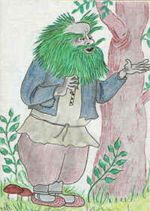
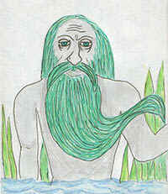
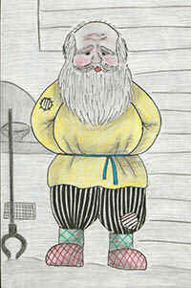
Весь земной мир, по представлениям славян, был населён духами, таинственными силами: в лесу – лешими, в озёрах и реках – коварными водяными и русалками, в болотах – страшными кикиморами, в избах – домовыми.

Slide 19
Леший – один из самых главных духов природы. Он единственный из всех представителей нечистой силы способен то вырастать вровень с самыми высокими деревьями, то становиться таким маленьким, что прячется под земляничным листом

Slide 20
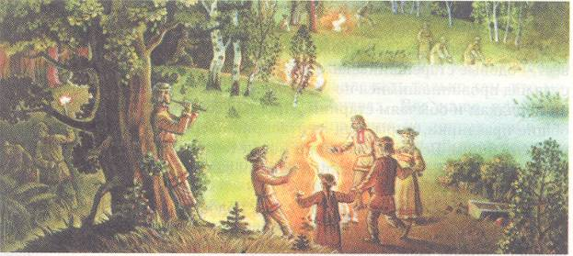
РУСАЛКИ
Женские духи вод - водяницы, русалки выплывают на поверхность только под вечер, а днем спят. Они заманивают прекрасными песнями путников, а потом затаскивают их в омут. Большой праздник у русалок - Купала.

Slide 21
Водяной дедушка – хозяин вод. Водяные пасут на дне рек и озер стада своих коров сомов, карпов, лещей и прочей рыбы. Командует русалками, ундинами и прочими водными жителями. Вообще, он добрый, но иногда любит водяной побаловаться и затащить на дно какого-нибудь зазевавшегося человека, чтобы он его развлекал.

Slide 22
Домовой - покровитель дома. Является в образе старика, лохматого человечка, кошки или другого малого зверя, но видеть его не дано. Он страж не только всего дома, но, главным образом, всех живущих в нём

Slide 23
БЕРЕГИНИ
Берегини живут по берегам рек, они оберегают людей от злых духов, предсказывают будущее, а также спасают маленьких детей, оставшихся без присмотра и упавших в воду. Берегини- бродницы часто указывали путникам, где расположен брод. Однако ныне нужно опасаться и этих добрых духов, ибо многие из них стали злыми лобастами, когда люди забыли о Русалиях и перестали следить за чистотой вод

Slide 24
Таким образом…
Боги и святилища.
Славяне были язычниками. Главным их богом считался Перун, бог грома и молний. Бог солнца именовался Дажьбогом, бог ветра - Стрибогом, бог огня - Сварогом. Были
боги , которым, как думали славяне, подвластны дом и хозяйство человека. Например : Велес (Волос) был богом скота и скотоводства. На картинке изображено святилище, в котором славяне делают жертвоприношение ,чтобы задобрить богов. Это могли быть пища, домашняя птица, скот, в исключительных случаях даже люди.

Slide 25
Вопросы и задания Нарисуйте Мировое древо. Расположите на его ветвях известных вам славянских богов и духов.

Slide 26
ИСПОЛЬЗОВАННАЯ ЛИТЕРАТУРА
http://www.nhat-nam.ru/biblio/rusgods.html#aim2
http://900igr.net/kartinki/istorija/Slavjane-drevnie/003-Vse-o-nas.html
http://ru.wikipedia.org/wiki/%D0%92%D0%B8%D0%BA%D0%B8%D0%BF%D0%B5%D0%B4%D0%B8%D1%8F:%D0%94%D0%BE%D0%B1%D1%80%D0%BE_%D0%BF%D0%BE%D0%B6%D0%B0%D0%BB%D0%BE%D0%B2%D0%B0%D1%82%D1%8C_%D0%B2_%D0%92%D0%B8%D0%BA%D0%B8%D0%BF%D0%B5%D0%B4%D0%B8%D1%8E
http://slovarfilologa.ru/
http://900igr.net/kartinki/istorija/Slavjane-drevnie/003-Vse-o-nas.html
http://www.nhat-nam.ru/biblio/rusgods.html#aim2
http://godsbay.ru/
http://rudocs.exdat.com/docs/index-169500.htmlhttp://go.mail.ru/search_images?q=славянская мифология. картинки#w=816&h=500&s=353104&pic=http%3A%2F%2Fwww.tunnel.ru%2Fi%2Fattachments%2

Slide 27
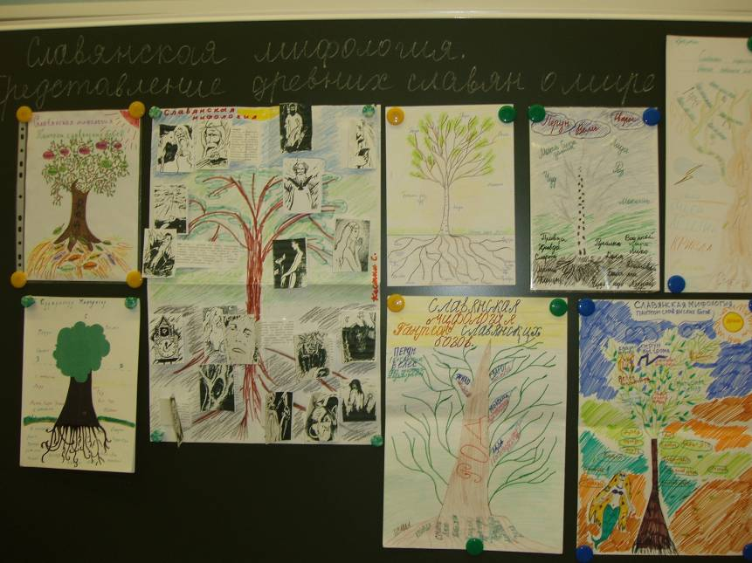

Slide 28
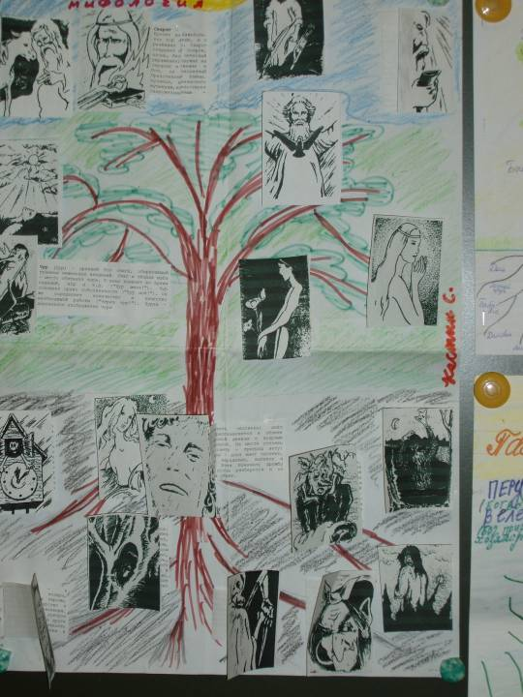

Slide 29
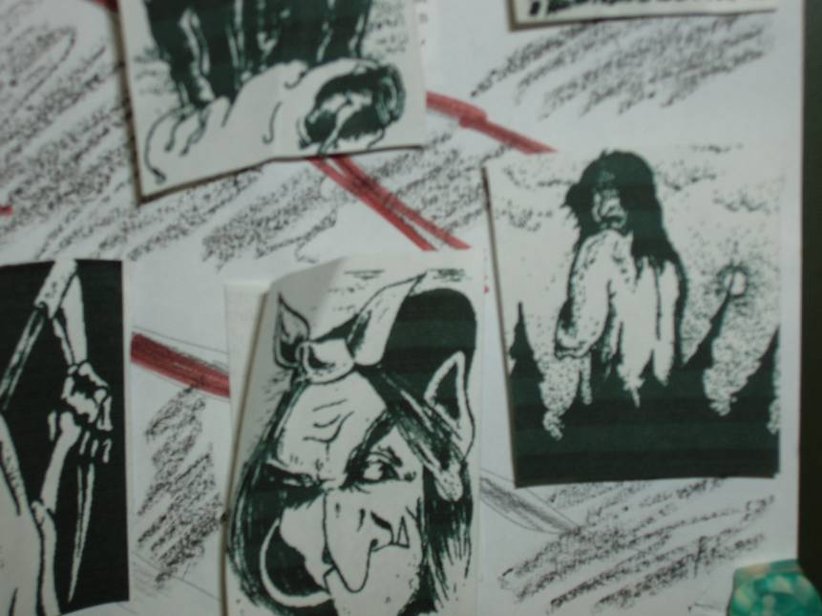

Slide 30
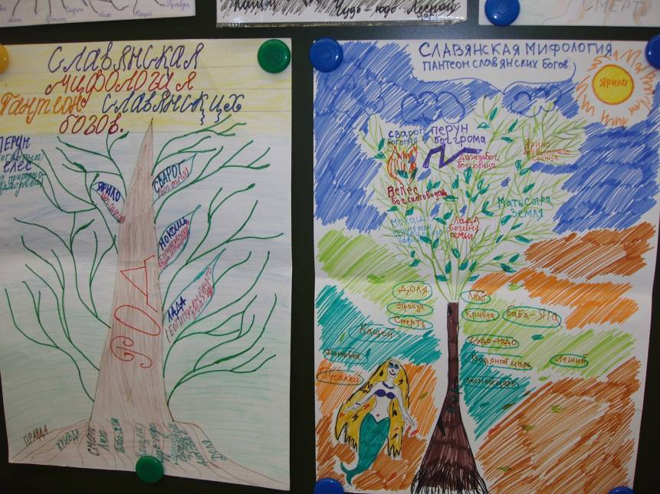

Slide 31
